Slide 1
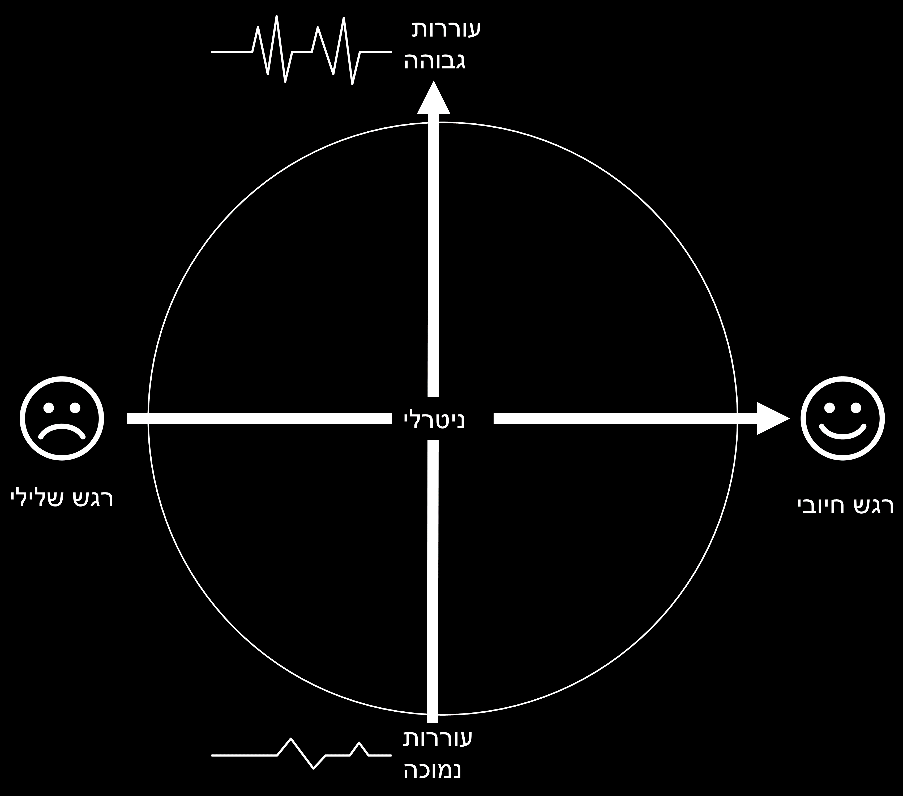
רגש חיובי ושלילי ברמות עוררות נמוכה וגבוהה
רגש מתאר מצב נפשי ופיזיולוגי שנע מגוון חיובי (כמו שמחה) לגוון שלילי (כמו עצב או כעס) כאשר כל רגש יכול להתבטא בעוררות גבוהה (לדוגמא זעם- רגש שלילי עוררות גבוהה) או נמוכה (לדוגמא – דכדוך הוא רגש שלילי עם עוררות נמוכה).
אתם עומדים לצפות בסרט קצר המתאר אינטראקציה בין דמויות.
אנא דרגו בעזרת הסליידר את גוון הרגש בין הדמויות על הציר האופקי מחיובי (שמחה) לשלילי (עצב, כעס)

Slide 2
במקביל, על הציר האנכי, אנא דרגו את מידת העוררות בין הדמויות, מרמת עוררות גבוהה- אנרגיה גבוהה ועד לרמת עוררות נמוכה, רמת אנרגיה נמוכה.
שימו לב: בכל רגע נתון אתם מדרגים גם איזה רגש מובע בסרט וגם כמה הרגש הזה עצמתי וחזק
מיד תראו מספר דוגמאות לדירוג:

Slide 3






עוררות
גבוהה
ניטרלי
רגש שלילי
רגש חיובי
עוררות נמוכה

Slide 4


עוררות
גבוהה
ניטרלי
רגש שלילי
רגש חיובי
עוררות נמוכה

Slide 5


עוררות
גבוהה
ניטרלי
רגש שלילי
רגש חיובי
עוררות נמוכה

Slide 6


עוררות
גבוהה
ניטרלי
רגש שלילי
רגש חיובי
עוררות נמוכה

Slide 7

עוררות
גבוהה
ניטרלי
רגש שלילי
רגש חיובי
עוררות נמוכה

Slide 8
כעת נתאמן בדירוג הרגש ומידת העוררות:
מיד תראו תמונות מסרטים. אנא שימו את הסמן במקום המתאים לדעתכם על פני המעגל, שמייצג את מידת החיוביות\שליליות של הרגש ואת מידת העוררות.
אתם יכולים לנוע עם הסמן בתוך המעגל או על ההיקף שלו.

Slide 9
עוררות
גבוהה
ניטרלי
רגש שלילי
רגש חיובי
עוררות נמוכה

